Slide 1
Nemoci prasat III.
Veterinářství a plemenářství
Kamila Bulušková

Slide 2
Opakování
Červenka prasat
Aujezskyho choroba
Notes:
Co je původcem červenky prasat? (bakterie červenky)
Prasata kterého věku jsou nejvíce citlivá na nákazu červenkou? (3-12 měsíců věku)
Která z probíraných nemocí je přenosná na člověka? (červenka)
Co je hlavním příznakem červenky? (červené skvrny)
Jakým způsobem se léčí červenka? (antibiotika (penicilin)
Aujezskyho chorobě se též říká pseudovzteklina, víte proč? (nakažená zvířata mají záchvaty zuřivosti a slintají, stejně jako u vztekliny)
Co je původcem Aujezskyho choroby? (herpesvirus)
Jakým způsobem se léčí Aujezskyho choroba? (neléčí se)

Slide 3
Mor prasat

Slide 4
Mor prasat
Virové onemocnění (forma evropská a africká)
Vysoká horečka, vysoká mortalita, morbidita
Akutní průběh
Vnímavá k nákaze jsou pouze prasata
Zdroj nákazy: nemocná prasata a jejich produkty a výměšky, ptáci, drobní hlodavci, ektoparazité
Šíření:
přímo – styk nakaženého jedince s nenakaženým
nepřímo – kontaminované krmivo, stelivo, voda, předměty
K nákaze dojde nejčastěji trávicím ústrojím, někdy pak nosní sliznicí
Notes:
Virus moru je odolný vůči nízké teplotě a v mraženém mase vydrží i několik let
morbidita = nemocnost – podíl nakažených z celkové populace
Akutní průběh = rychlé nakažení, rychlý průběh
K nákaze může vzácněji dojít nosní sliznicí, oční spojivkou nebo porušenou kůží.
Člověk může přenášet nákazu na oděvu a obuvi.

Slide 5
Mor prasat - příznaky
Nejakutnější forma: prasata hromadně hynou bez zjevných příznaků
Akutní forma: malátnost, vysoká horečka (42), zánět spojivek, krváceniny na sliznicích a kůži, nechutenství, zácpa a pak náhlý průjem, neochota k pohybu, dýchací obtíže, křeče, ochrnutí končetin, zmetání, úhyn
Chronická forma: méně výrazné příznaky, porucha dýchacího a trávicího traktu, vyhublost, v rámci několika týdnů úhyn
Notes:
Inkubační doba 3-8 dní
Při podezření na mor se dělá rozbor krve – kriticky nízký počet bílých krvinek

Slide 6
Mor prasat – východisko, léčba, prevence
Většina nakažených prasat do 10 dnů umírá
Léčba: neexistuje – nakažená prasata se poráží
Prevence: karanténa dovezených prasat, při podezření rozbor krve
Česká republika je od roku 2016 prostá klasického moru prasat.
Notes:
Pokud prase nezemře do 10 dnů, přechází do chronické formy a umírá za několik týdnů, většinou totálně vyhublé
Nekrmit prasatům zbytky z kuchyně
Mortalita je téměř 100 %

Slide 7
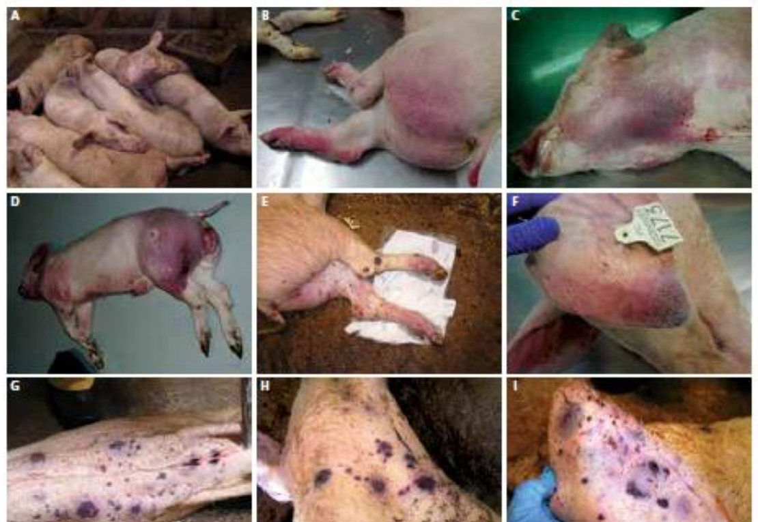

Slide 8
Africký mor prasat

Slide 9
Africký mor prasat
Původní výskyt u divoce žijících prasat savanových a bradavičnatých v subsaharské Africe
V Africe je nejčastějším přenašečem ektoparazit divoce žijících prasat – klíšťák
Nemoc byla v roce 2007 zavlečena do Evropy
Příznaky velmi podobné klasickému moru prasat – oproti klasickému moru se u afrického objevuje u nakažených prasat výrazně zvětšená slezina
Ze států, kde byl africký mor prokázán se nesmí dovážet ani živá prasata ani maso.

Slide 10
Africký mor prasat – výskyt v ČR
V létě roku 2017 případ výskytu u divokých prasat – Zlínský okres
Veterinární správa nechala oblast ohradit pachovým ohradníkem (o délce cca 45 km) a podařilo se nákazu udržet jen ve zmiňované oblasti.
AKTUÁLNÍ SITUACE
V prosinci 2022 byl potvrzen výskyt u uhynulého selete divokého prasete na Frýdlantsku (Liberecký kraj)
Do dnešního dne bylo potvrzeno 6 případů nakažených divokých prasat, všechny ve zmiňované oblasti Frýdlantska, která byla „uzavřena“
V chovech domácích prasat se nákaza prozatím neprokázala, je však nutné důsledně dodržovat zoohygienická opatření!

Slide 11
Africký mor prasat - opatření
https://www.youtube.com/watch?v=eyQ4t1wHl2M&ab_channel=EFSAchannel

Slide 12
Chřipka prasat

Slide 13
Chřipka prasat
virus chřipky
Zoonóza – přenosná na člověka
K nákaze dochází převážně aerobní formou – kapénkami
Virus se dále množí v plicích nakaženého prasete
Zdrojem nákazy jsou nemocná kašlající prasata – ve většině případů přímým stykem se zdravým prasetem
Nákaza je do chovu zavlečena většinou nákupem nakažených jedinců
Nejvíce se nemoc šíří v zimních a jarních měsících (období hromadných porodů)
Notes:
Virus není příliš odolný – proto přenos přímým stykem

Slide 14

Chřipka prasat - příznaky
Prudký, akutní průběh
Po 4 denní inkubační době onemocní téměř všechna prasata
Nechutenství, dýchací obtíže, ležení na hrudníku s roztaženými končetinami, psí posed
Záchvaty kašle, vykašlávání hlenu, teplota (40-41)

Slide 15
Chřipka prasat – východiska, léčba, prevence
Prasata se při nekomplikovaném průběhu nemoci vyléčí
Vysoká nemocnost (morbidita), nízká mortalita
Léčba: v těžších případech širokospektrá antibiotika
Prevence: Správně nastavená krmná dávka, důsledná zoohygiena, karanténa nakoupených zvířat

Slide 16
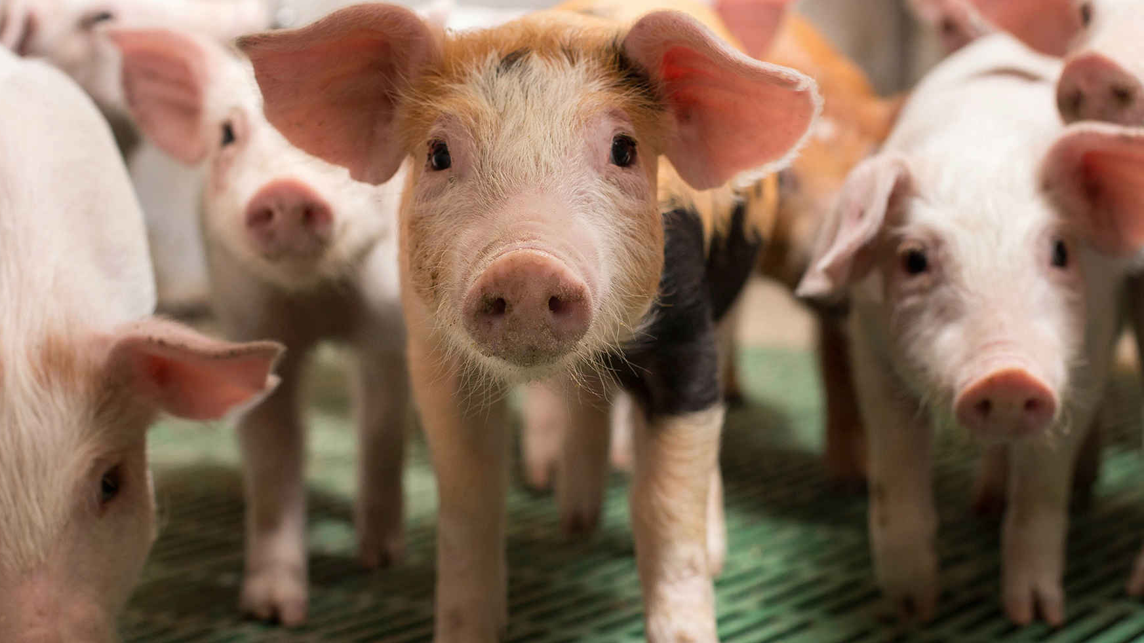
Opakování
Notes:
Co je zdrojem nákazy moru prasat? (nakažená prasata, hlodavci, ptáci či ektoparazité)
Jaké jsou příznaky moru prasat? (malátnost, vysoká horečka (42), zánět spojivek, krváceniny na sliznicích a kůži, nechutenství, zácpa a pak náhlý průjem, neochota k pohybu, dýchací obtíže, křeče, ochrnutí končetin, zmetání, úhyn)
Jak se mor prasat léčí? (neléčí – prasata se poráží)
Jaký je hlavní rozlišovací znak africké formy moru od klasické? (zvětšená slezina)
Co je původcem chřipky prasat? (virus)
Jaké jsou příznaky chřipky prasat? (Nechutenství, dýchací obtíže, ležení na hrudníku s roztaženými končetinami, psí posed, záchvaty kašle, teplota (40-41)

